Slide 1



1.
数学期望是“平均”概念的一种推广,
随机变量
的数学期望是对随机变量取值水平的综合评价,
在
实际问题中有着广泛的应用.
（1）随机变量的数学期望
（2）随机变量函数的数学期望
（3）二维随机向量函数的数学期望
（4）数学期望的性质
2.
常用分布的数字特征

Slide 2
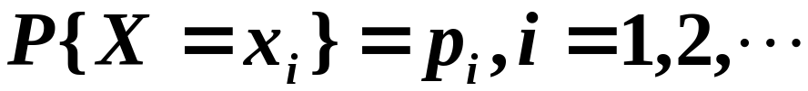
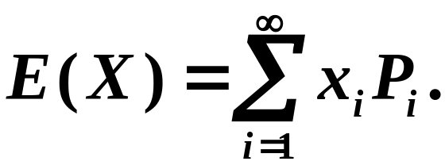

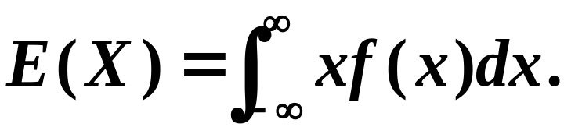
（1）随机变量的数学期望
离散型：
连续型：
密度函数为

Slide 3



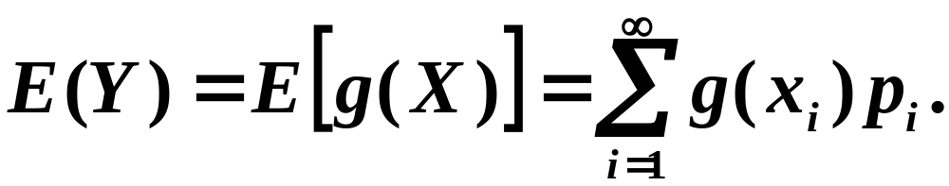
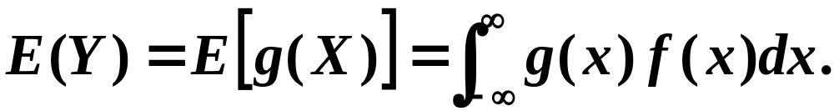


（2）随机变量函数的数学期望
设
是一个随机变量,
且
存在,
则
若
为离散型：
若
为连续型：
其概率密度为
注：
求
时,
不必知道
的分布,
只需知道
的分布即可,
量函数的数学期望带来很大方便.

Slide 4


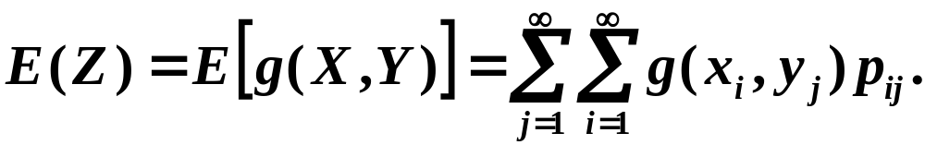

（3）二维随机变量函数的数学期望
设
是二维随机变量,
若
为离散型,
若
为连续型,
其概率密度为

Slide 5




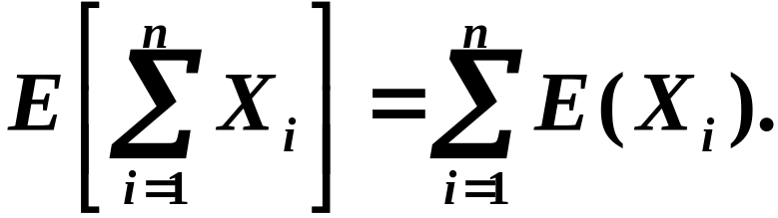


(4)数学期望的性质
1.
设
是常数,
则
2.
3.
若
是二维随机向量,
则
注:
推广到
维随机向量的情形,
有
4.
若
是二维随机向量,
且
相互独立,

Slide 6

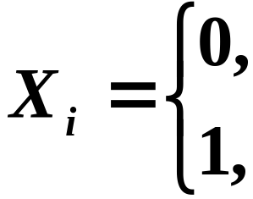


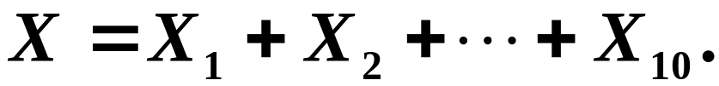
例1
一民航送客车载有 20 位旅客自机场开出,
旅客有 10 个车站可以下车.
如到达一个车站没
有旅客下车就不停车,
以
表示停车的次数,
求
(设每位旅客在各个车站下车是等可能的,
并设各旅客是否下车相互独立).
解
引入随机变量
在第
站没有人下车
,
在第
站没有人下车
易知

Slide 7

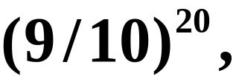
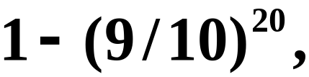
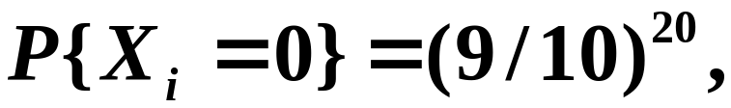
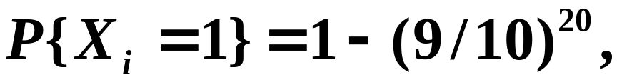
解
引入随机变量
在第
站没有人下车
,
在第
站没有人下车
易知
按题意,
任一旅客不在第
站
下车的概率为
因此 20 位旅客都不在第
站下车的概率为
在第
站有人下车的
概率为
即

Slide 8
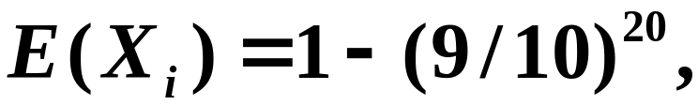
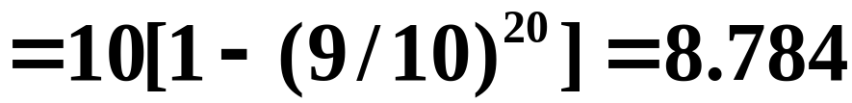
即
由此
进而
(次).
注:
本题是将
分解成数个随机变量之和,
然后利
用随机变量和的数学期望等于随机变量数学期望之
和来求数学期望的,
这种处理方法具有一定的普遍
意义.
完

